Slide 1
Образовательный маршрут
для организации совместной деятельности детей и родителей
в сети Интернет
«Безопасность ребенка в быту»
Автор: воспитатель Артюхина Влада Александровна

Slide 2
Уважаемые родители!
Этот образовательный маршрут посвящен безопасности детей в быту. Об этом много говорится, много пишется, но, тем не менее, всем нам свойственно в той или иной степени забывать об этом или думать, что с нами ничего страшного не произойдёт. И вы, как взрослый человек, должны четко осознавать возможный уровень опасности и предупредить возникновение всевозможных чрезвычайных ситуаций и позаботиться о безопасности ваших детей.
Важно не только оберегать ребенка от опасности, но и готовить его к встрече с возможными трудностями, формировать представление о наиболее опасных ситуациях, о необходимости соблюдения мер предосторожности, прививать ему навыки безопасного поведения в быту совместно с родителями, которые выступают для ребенка примером для подражания.
Предлагаем вам вместе со своим ребенком пройти азбуку безопасного поведения дома, чтобы Ваш ребенок осторожнее и осмотрительнее относился к потенциально опасным для человека ситуациям.
Для этого вам необходимо сделать несколько шагов:

Slide 3
Шаг 1. Что такое безопасность?
https://yandex.ru/images/search?text=что%20такое%20безопасность&img_url=https%3A%2F%2Fds02.infourok.ru%2Fuploads%2Fex%2F0438%2F00082e0f-872a6422%2Fimg4.jpg&pos=21&rpt=simage&lr=51

Slide 4
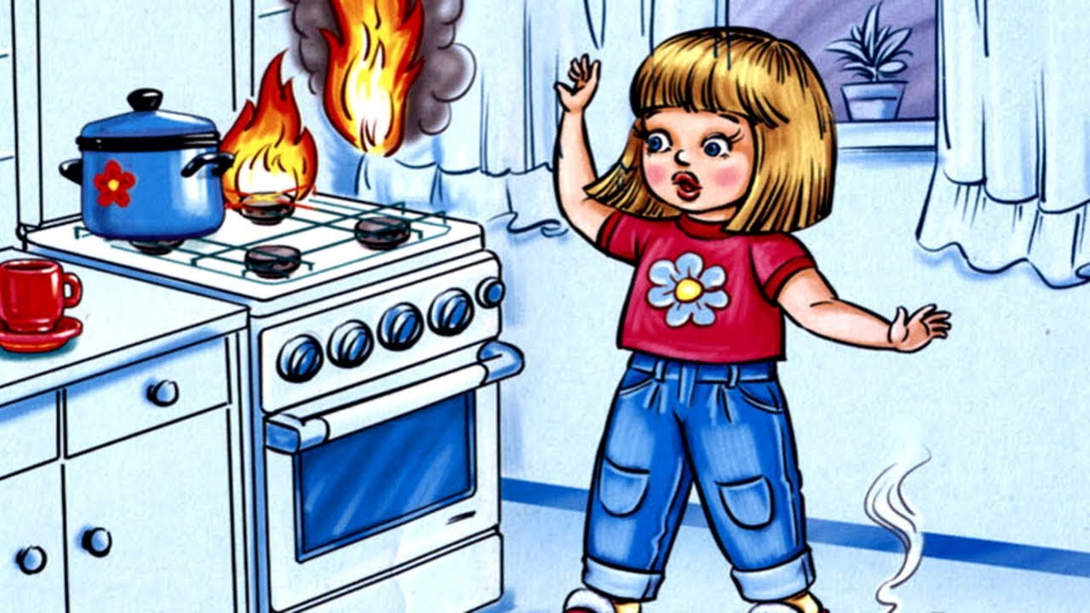
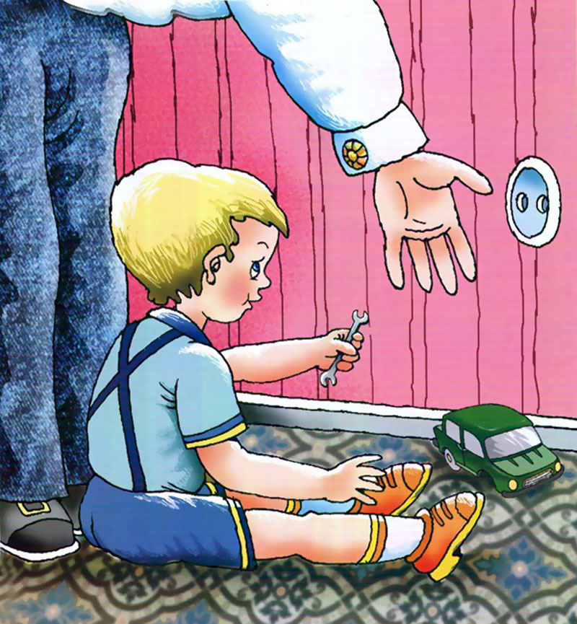
Шаг 2. Основные источники опасности для ребенка-дошкольника, с которыми он может столкнуться:
опасные предметы;
опасные ситуации дома;
незнакомые люди.
Перейдите по ссылке, в которой ребенок может ознакомиться с основными правилами безопасности дома, просмотрев серию мультфильмов.
https: //youtu.be/kTUzeBJv3zo

Slide 5
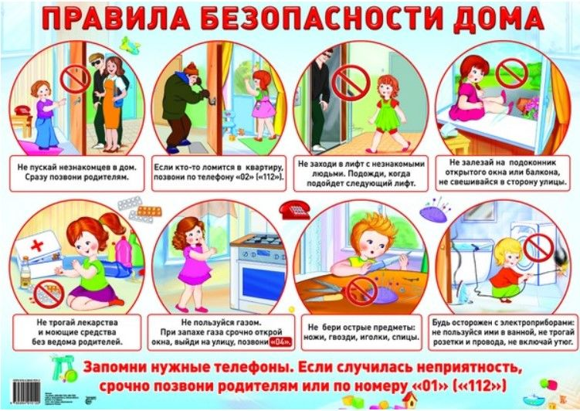
Шаг 3. Прочитайте ребенку сказку о безопасности
Обсудите с ребенком выбранную ситуацию, спросите о том, как можно было избежать последствий ситуации
https://www.liveinternet.ru/community/5610805/post360314549

Slide 6
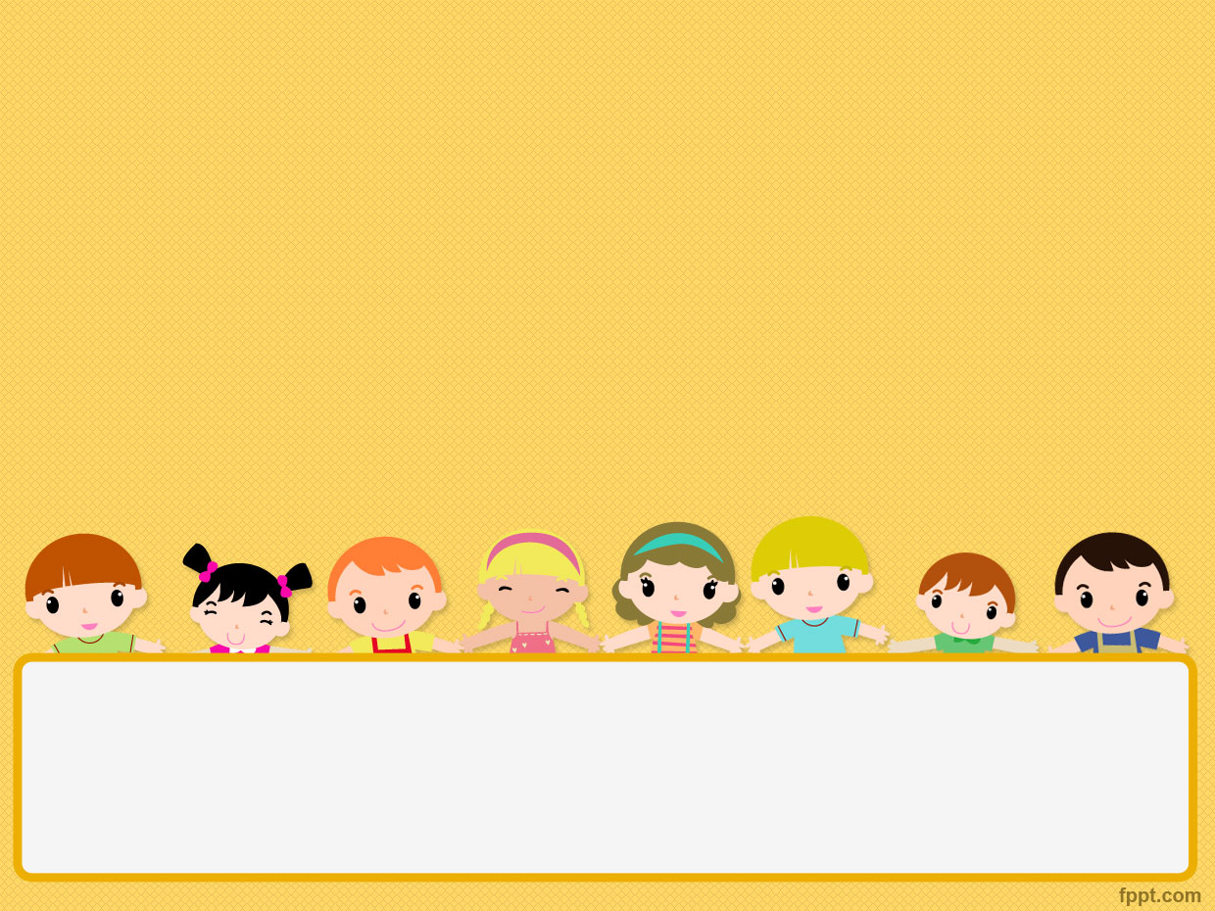
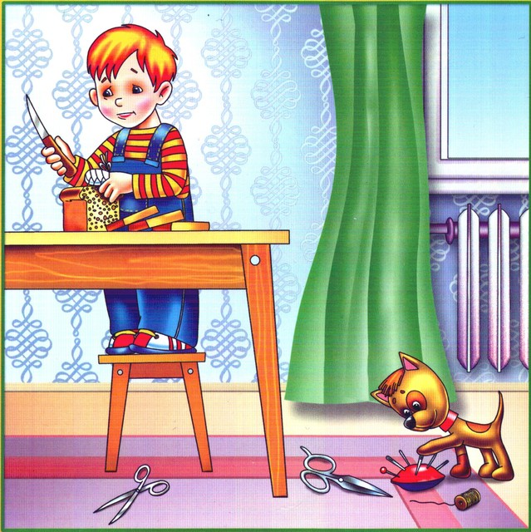
Шаг 4. Рекомендации родителям
Здесь вы найдете основные рекомендации по теме:
«ДОМ В КОТОРОМ ЕСТЬ РЕБЁНОК ДОЛЖЕН БЫТЬ БЕЗОПАСНЫМ!»
и поможете вашему ребенку избежать попадания в неприятные ситуации дома
https://www.liveinternet.ru/users/vsjo_dlja_doshkoljat/post383946447

Slide 7
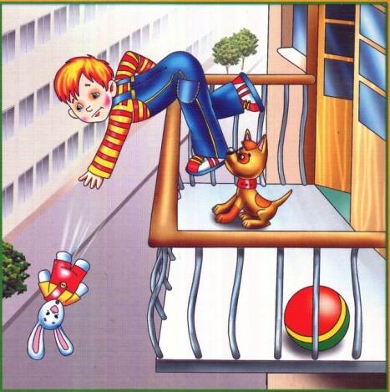
Шаг 5. Сказка о безопасности в стихах
Вы можете скрасить досуг с малышом, прочитав сказку о правилах безопасности в стихах. При этом ребенок может рассматривать и анализировать иллюстрации.
http://www.idi-k-nam.ru/post206501575

Slide 8
Шаг 6. Дидактические картинки «Правила безопасности и поведения»
Рассмотрите с ребенком картинки. Предложите объяснить изображенную ситуацию, спросите малыша, как бы он поступил на месте персонажа (ребенок должен пояснить свой ответ)
https://yandex.ru/images/search?text=рассмотри%20картинку%20-%20безопасность%20дома&img_url=http%3A%2F%2Fdetsad196.ru%2Fsites%2Fdefault%2Ffiles%2Fpravila_bezopasnosti_i_povedeniya.jpg&pos=1&rpt=simage&lr=51

Slide 9
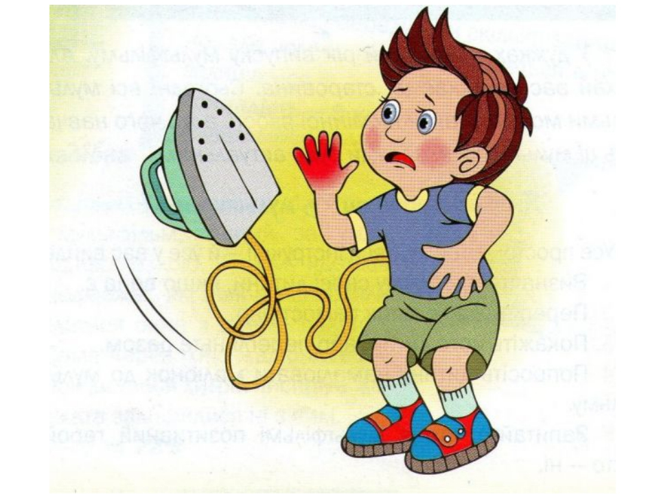
Шаг 7 Раскраски «Безопасность»
Чтобы закрепить полученные знания у ребенка о правилах безопасности, предложите ему эти раскраски
https://www.liveinternet.ru/users/vsjo_dlja_doshkoljat/post292875775

Slide 10
Шаг 8. Первая помощь ребенку
Если же все-таки неприятность случилась и малышу необходима первая помощь, то здесь вы можете найти информацию об оказании первой помощи ребенку
https://www.liveinternet.ru/users/vsjo_dlja_doshkoljat/post313216990

Slide 11
Много правил есть на свете,
Их должны запомнить дети!
В спички лучше не играть!
Дверь чужим не открывать!
Осторожность в гололед
От ушибов сбережет!
Для чего в саду забор,
На дороге светофор?
И, чтоб не было беды
Не шалите у воды!
Не бери без спросу нож!
И запомни, где живешь!
Про пожар, что нужно знать
И кого на помощь звать?
Ноль один, ноль два, ноль три
Ты запомни! И звони!

